Slide 1
ESPGHAN
QUALITY OF CARE INITIATIVE
ANTHROPOMETRY
06 08 2022
Notes:
Create committees to solve issues

Slide 2
Περιεχόμενα
Aνθρωπομετρικές μετρήσεις σε παιδιατρικούς ασθενείς: Σωστές τεχνικές και κοινά λάθη
Μετρήσεις μήκους σε παιδιά κάτω των δύο ετών
Μετρήσεις ύψους σε παιδιά άνω των δύο ετών
Μετρήσεις περιμέτρου κεφαλής
Μετρήσεις βάρους σε παιδιά κάτω των δύο ετών
Μετρήσεις βάρους σε παιδιά άνω των δύο ετών
Μετρήση παιδών που δεν συνεργάζονται
Βοηθήματα, πρακτικά εργαλεία και επιπλέον πληροφορίες

Slide 3
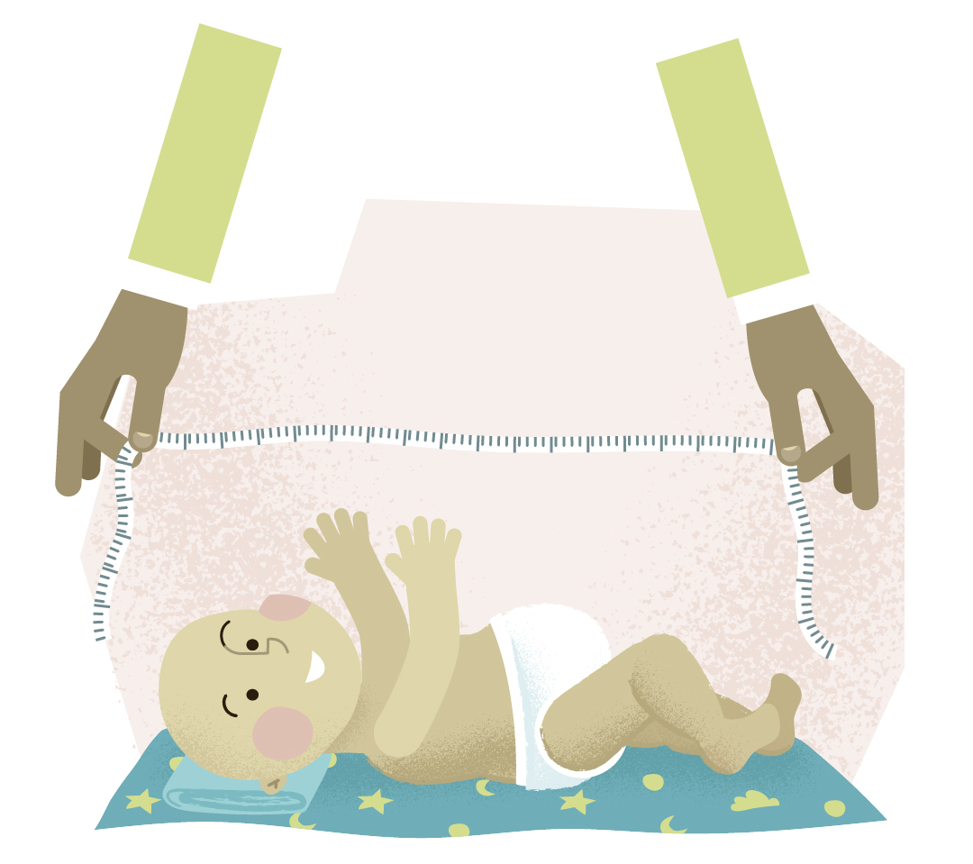
Μετρήσεις μήκους (<2 χρονών)
ΚΟΙΝΑ ΛΑΘΗ
Μέτρηση παιδιού χωρίς την συμμετοχή ενός δεύτερου ατόμου
Το παιδί κινείται ελεύθερο πάνω στο εργαλείο μέτρησης (π.χ., βρεφόμετρο-infantometer)
Μέτρηση παιδιού με το ένα πόδι μόνο σε έκταση
Μέτρηση με μεζούρα/ταινία
Τα δύο πόδια δεν βρίσκονται σε έκταση
Η επιφάνεια κάτω από την πλάτη του παιδιού δεν είναι επίπεδη
Το παιδί βλέπει πλαγίως
Η πάνα δεν έχει αφαιρεθεί
Το κάτω φορητό επίπεδο μέρος του εργαλείου μέτρησης (π.χ., βρεφόμετρο- infantometer) δεν είναι επίπεδο με τις φτέρνες του βρέφους
©

Slide 4
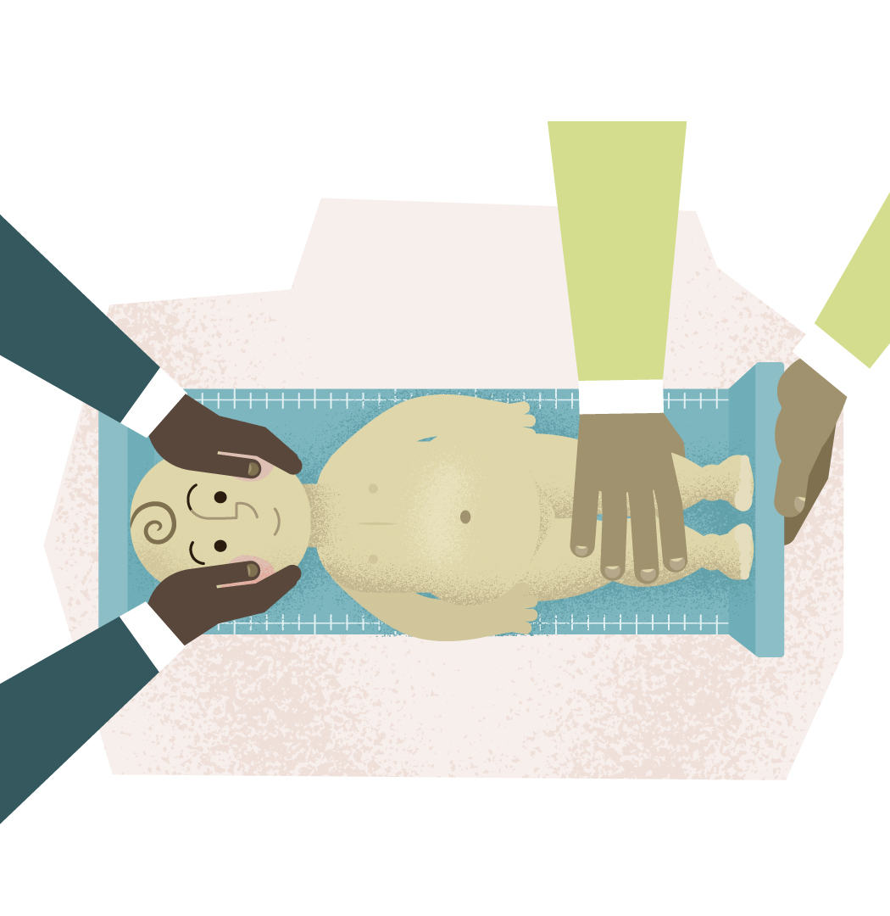

Μέτρηση μήκους (<2 χρονών)
ΣΩΣΤΗ ΤΕΧΝΙΚΗ
Χρησιμοποιείτε καλώς συντηρημένο εργαλείο μέτρησης μήκους (συντήρηση συνιστάται μία φορά το χρόνο ή ως χρειάζεται)
Αφαιρέστε τα ρούχα, την πάνα και τοποθετήστε τo βρέφος με την πλάτη πάνω στην επίπεδη επιφάνεια του εργαλείου μέτρησης
Χρειάζονται δύο άτομα – ένα να κρατάει το κεφάλι σταθερό, το άλλο να κρατάει τα πόδια προς τα κάτω
Πρώτο άτομο
Κρατάει το κεφάλι σταθερό ώστε να εφάπτεται παράλληλα στην επίπεδη επιφάνεια μέτρησης, με το πρόσωπο του παιδιού να κοιτάζει προς τα πάνω
Δεύτερο άτομο
Ισιώνει τον κορμό και τα πόδια του βρέφους και τα κρατάει σταθερά προς τα κάτω
Μετακινεί το φορητό επίπεδο ώστε να εφαρμόζει σε παράλληλη θέση με τις φτέρνες του βρέφους. Ιδανικά τα πόδια πρέπει να είναι σε ευθεία θέση και τα δάχτυλα να κοιτάζουν προς πάνω
Μετράει το μήκος στο πλησιέστερο χιλιοστό
Resource:
How to measure length

Slide 5
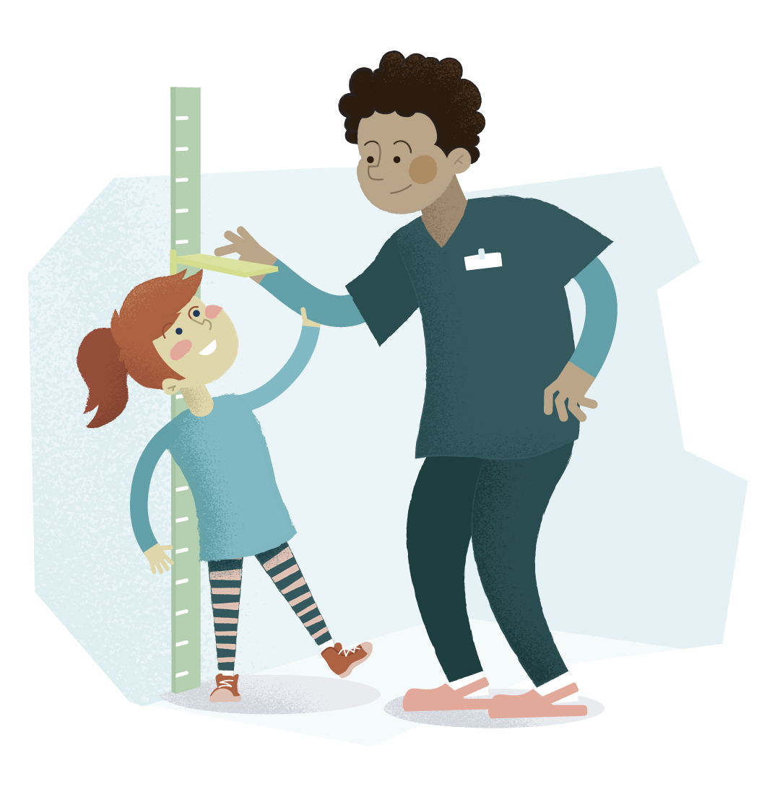
Μέτρηση ύψους (>2 ετών)
ΚΟΙΝΑ ΛΑΘΗ
Το παιδί φοράει παπούτσια
Το παιδί στηρίζεται στα δάχτυλα των ποδιών του
Τα πόδια είναι ανοιχτά και όχι σε ευθεία
Τα πόδια δεν είναι τεντωμένα
Το παιδί φοράει βαριά ρούχα
Το παιδί στηρίζει το σώμα του σε έπιπλα, στον/στην κηδεμόνα του ή στο άτομο που παίρνει τις μετρήσεις
Τα πόδια είναι το ένα τοποθετημένο πίσω από το άλλο
Το παιδί δεν στέκεται όρθιο (π.χ., είναι καμπουριαστό)
Το κεφάλι του παιδιού δεν είναι στη θέση Frankfort
Το κεφάλι του παιδιού κοιτάζει ψηλά ή χαμηλά

Slide 6
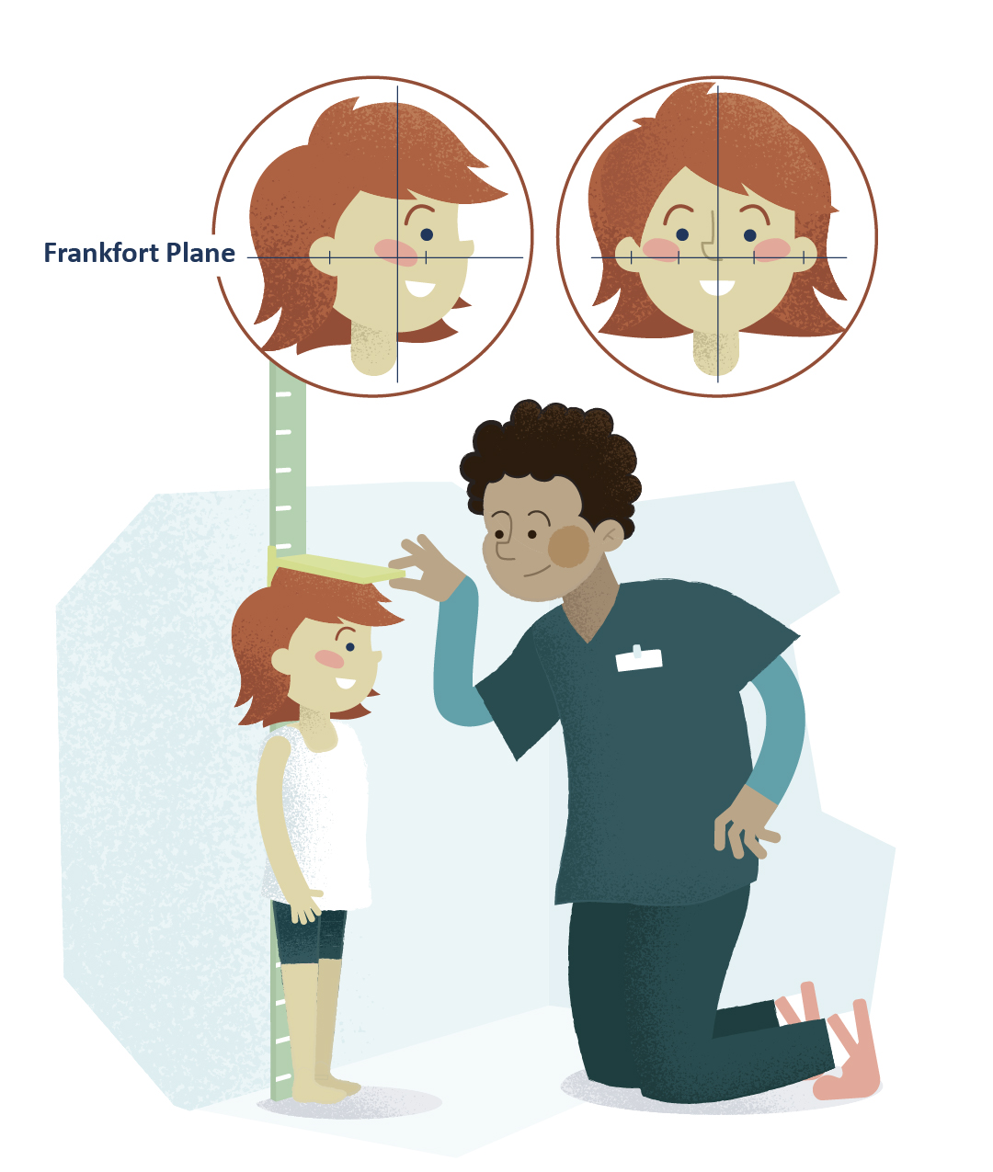

Μέτρηση ύψους (>2 ετών που μπορούν να σταθούν όρθια)
ΣΩΣΤΗ ΤΕΧΝΙΚΗ
Χρησιμοποιείτε καλώς συντηρημένο εργαλείο μέτρησης ύψους (συντήρηση συνίσταται μία φορά το χρόνο ή ως χρειάζεται)
Αφαιρείτε τα βαριά ρούχα (π.χ., μπουφάν, μπλούζα), παπούτσια, χοντρές κάλτσες και αξεσουάρ στα μαλλιά ή καπέλο
Το παιδί πρέπει να στέκεται όρθιο, τα πόδια να είναι ενωμένα, φτέρνες, γλουτοί και ώμοι να εφάπτονται με την επίπεδη επιφάνεια του εργαλείου μέτρησης ή τον τοίχο
Οι ώμοι να είναι χαλαροί, τα πόδια σε έκταση και το ένα δίπλα στο άλλο
Τοποθετείτε το κεφάλι στη θέση Frankfort
Ακουμπάτε την επίπεδη επιφάνεια ελαφρώς στο κεφάλι του παιδιού
Μετράτε το ύψος στο πλησιέστερο χιλιοστό
Resource:
How to measure height

Slide 7
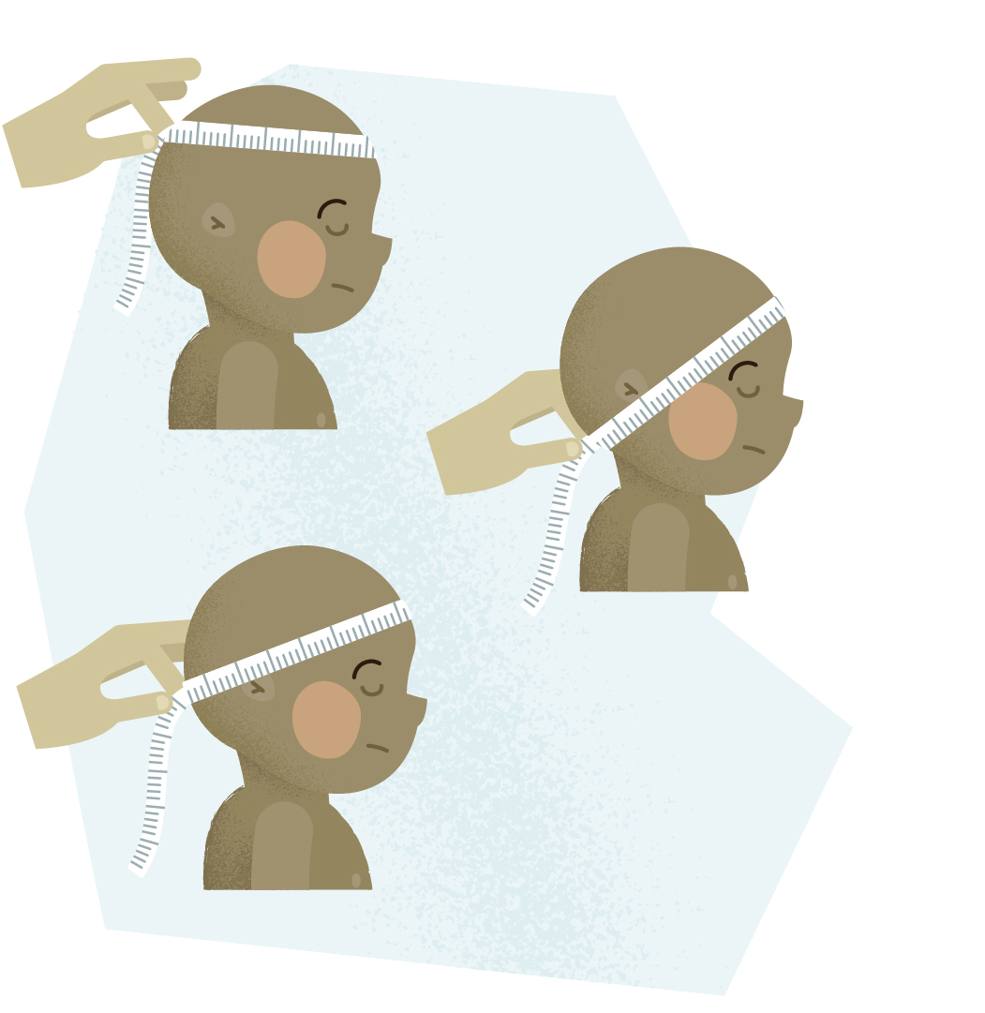
Μέτρηση περιμέτρου κεφαλής
ΚΟΙΝΑ ΛΑΘΗ
Η ταινία μέτρησης είναι πολυ ψηλά πάνω από τα φρύδια ή τα αυτιά ή και τα δύο
Χρήση μη εύκαμπτης ή εκτατής/ελαστικής ταινίας μέτρησης
Η ταινία μέτρησης είναι πολύ χαμηλά/ψηλά στο πίσω μέρος του κεφαλιού
Η ταινιά περνάει πάνω από τα αυτιά

Slide 8
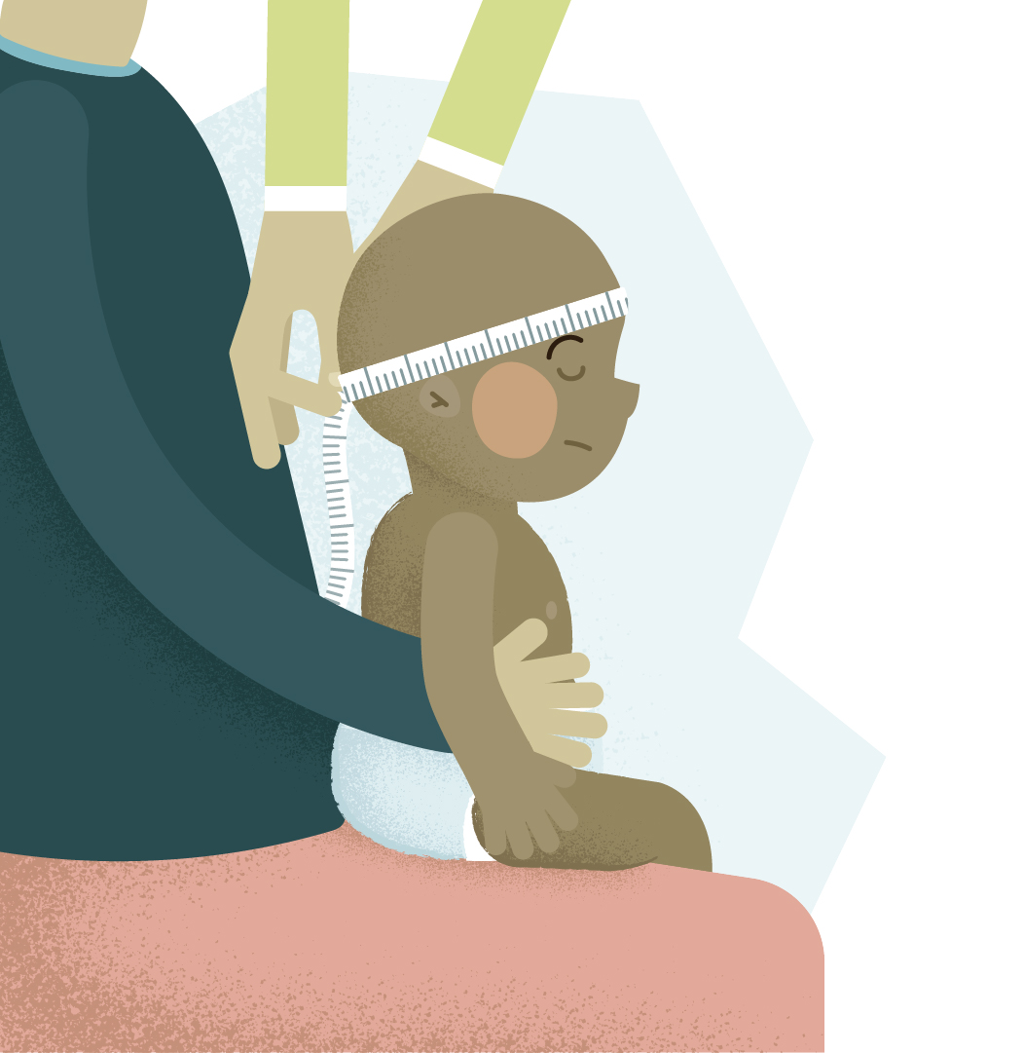

Μέτρηση περιμέτρου κεφαλής
ΣΩΣΤΗ ΤΕΧΝΙΚΗ
Χρησιμοποιείτε εύκαμπτη, μη εκτατή ταινία μέτρησης
Αφαιρείτε όλα τα αντικείμενα από το κεφάλι του βρέφους
Τοποθετείτε το βρέφος πάνω στα γόνατα του κηδεμόνα
Κρατάτε το παιδί σταθερό κατά την διάρκεια της μέτρησης
Περνάτε την ταινία γύρω από το κεφάλι του βρέφους και πάνω από το επίπεδο των φρυδιών
Ελέγχετε αν η ταινία περνάει πίσω από τα αυτιά και το πίσω μέρος της κεφαλής
Πιέζετε ελαφρά την ταινία γύρω από τα μαλλιά και το δέρμα
Μετράτε την περίμετρο κεφαλής στο πλησιέστερο χιλιοστό
Επαναλαμβάνετε τη μέτρηση και αν η διαφορά είναι μεγαλύτερη από 0,5 εκατοστά, παίρνετε τρίτη μέτρηση και υπολογίζετε τον μέσο όρο
Resource:
How to measure head circumference

Slide 9
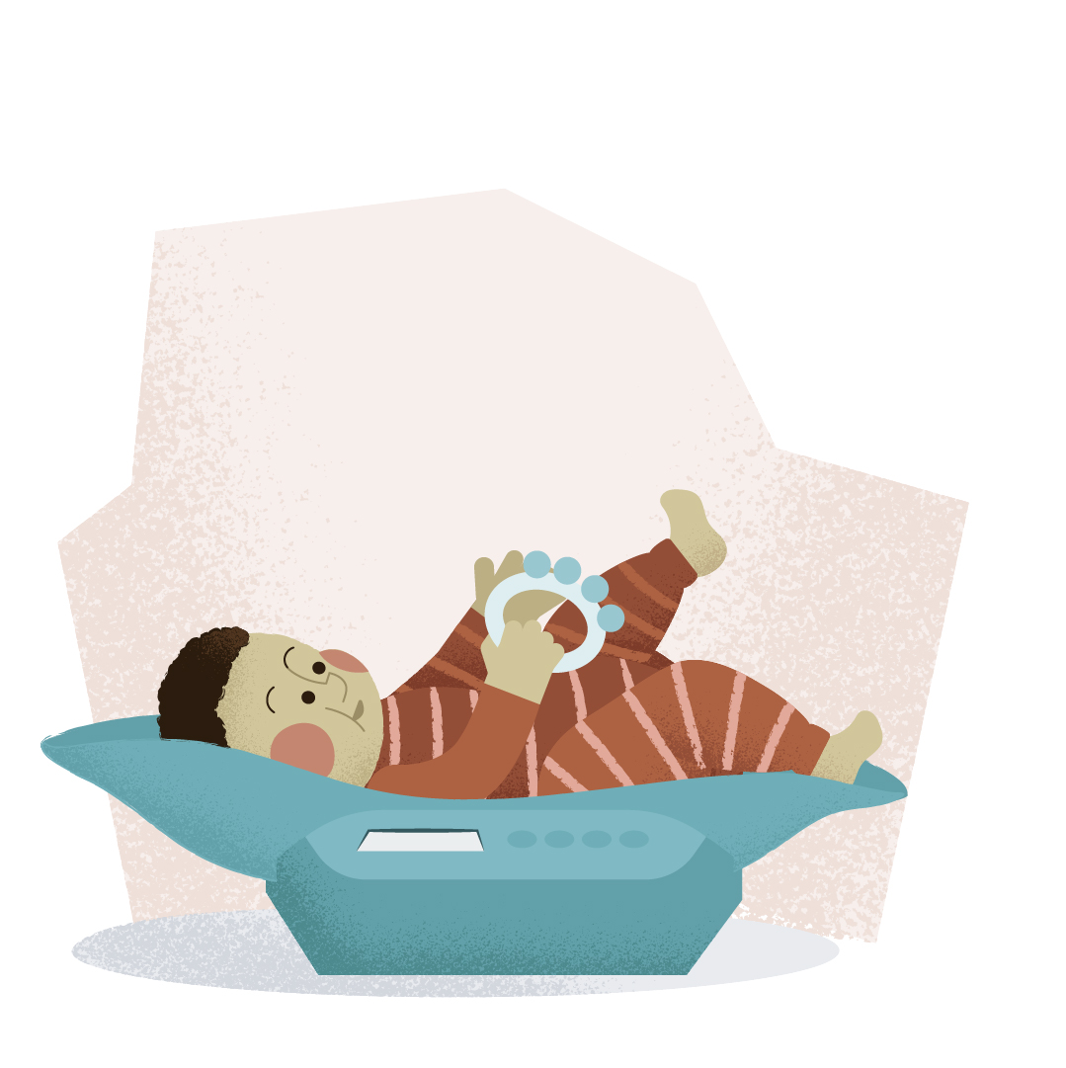
Μέτρηση βάρους βρέφους (<2 ετών)
ΚΟΙΝΑ ΛΑΘΗ
Το βρέφος φοράει ρούχα
Το βρέφος φοράει πάνα
Η μητέρα ή άλλο άτομο στηρίζει/κρατάει το βρέφος
Το παιδί κρατάει αντικείμενα ή παιχνίδια κατά την διάρκεια της μέτρησης
Τα χέρια ή πόδια του παιδιού ακουμπούν στον τοίχο ή το τραπέζι που βρίσκεται το εργαλείο μέτρησης
Η ζυγαριά είναι τοποθετημένη σε μαλακή επιφάνεια (π.χ. στρώμα κρεβατιού)

Slide 10
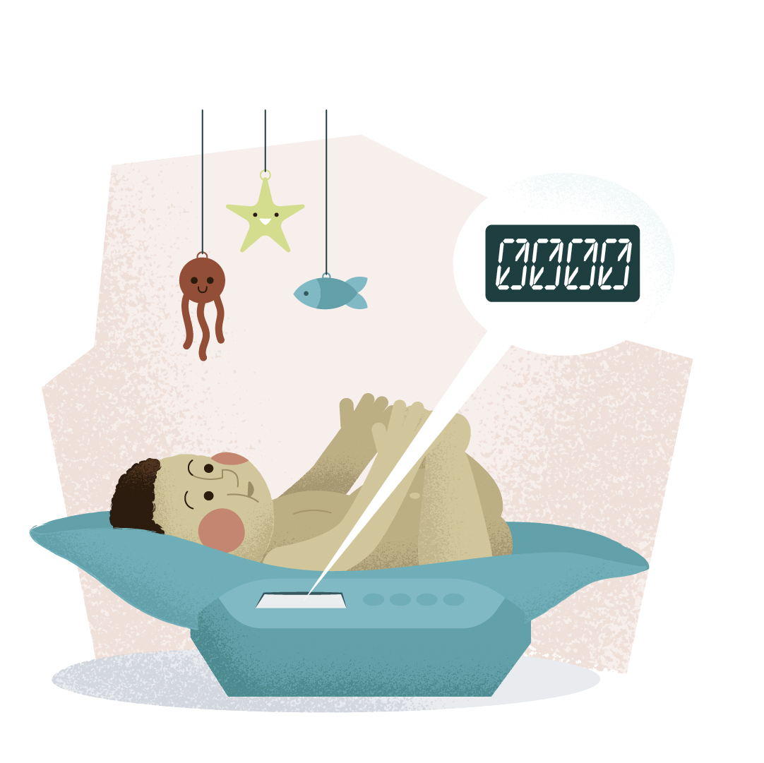

Μέτρηση βάρους βρέφους (<2 ετών)
ΣΩΣΤΗ ΤΕΧΝΙΚΗ
Χρησιμοποιείται καλώς συντηρημένη ζυγαριά (συντήρηση συνιστάται μία φορά το χρόνο ή ως χρειάζεται)
Η ζυγαριά πρέπει να μπορεί να ζυγίζει μέ ακρίβεια στα 20 γρ. (Class ΙΙΙ)
Μηδενίζετε τη ζυγαριά πριν τη μέτρηση
Τοποθετείτε τη ζυγαριά σε σκληρή οριζόντια επιφάνεια
Ζυγίζετε το βρέφος γυμνό, ιδανικά πριν το γεύμα του
Resource:
How to weigh children

Slide 11
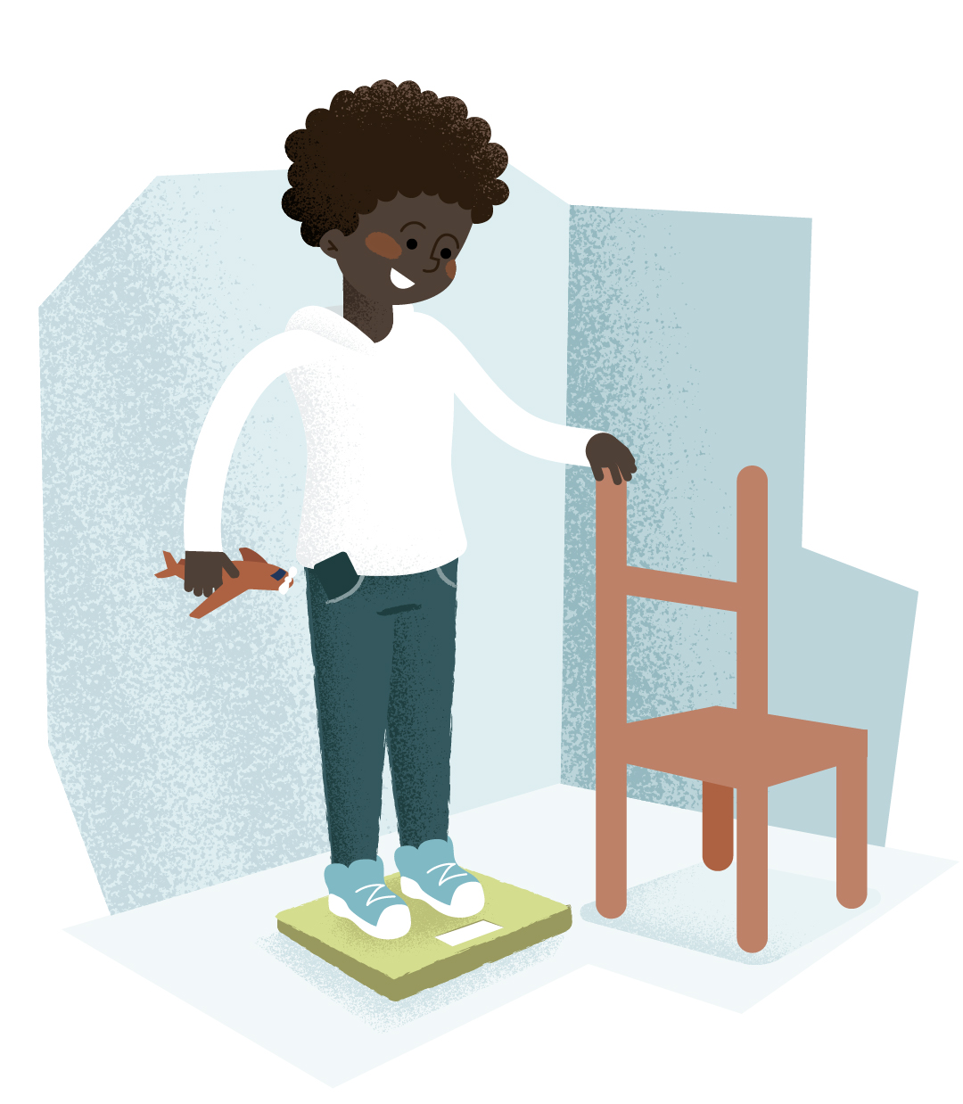
Μέτρηση βάρους παιδιού (>2 ετών)
ΚΟΙΝΑ ΛΑΘΗ
Το παιδί φοράει παπούτσια
Το παιδί φοράει πολλά ρούχα και έχει βαριά αντικείμενα στην τσέπη (π.χ. κινητό, κλειδιά) ή κρατάει παιχνίδια στα χέρια του
Το παιδί στηρίζεται σε έπιπλα/τοίχο/κηδεμόνα ή το άτομο που παίρνει τις μετρήσεις
Η ζυγαριά είναι πολύ κοντά στον τοίχο και το παιδί ακουμπάει στον τοίχο
Η ζυγαριά είναι σε μη-επίπεδη ή μαλακή (π.χ. χαλί) επιφάνεια

Slide 12
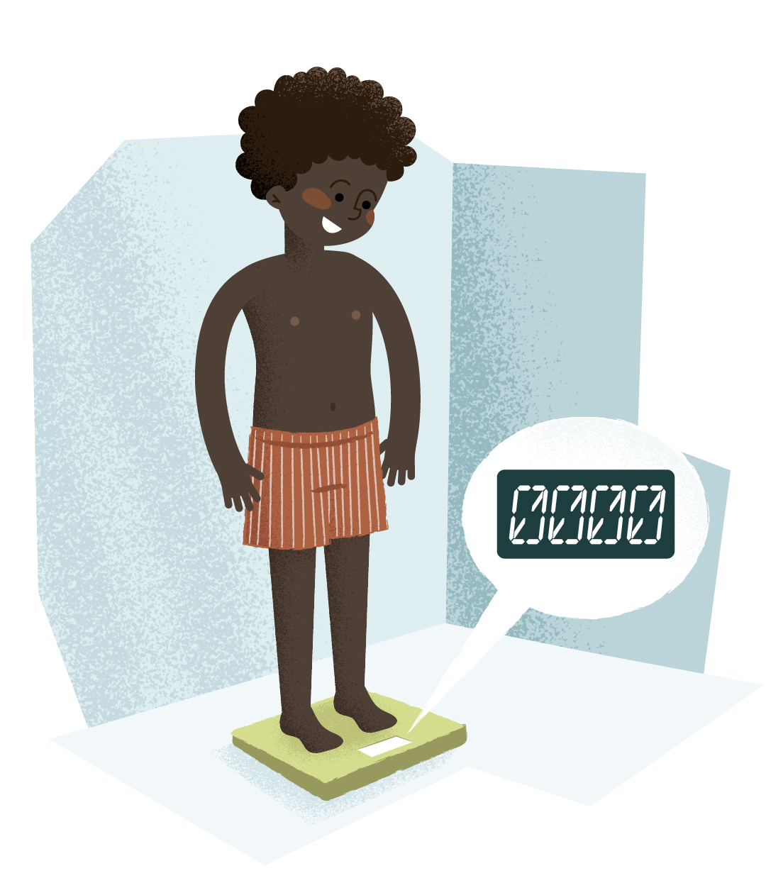
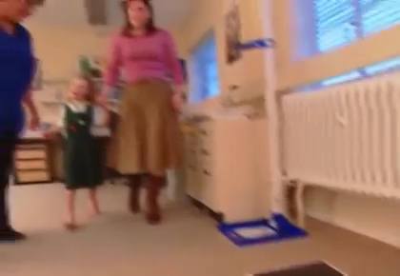
Μέτρηση βάρους παιδιού (>2 ετών)
ΣΩΣΤΗ ΤΕΧΝΙΚΗ
Χρησιμοποιείτε καλώς συντηρημένη ζυγαριά (συντήρηση συνιστάται μία φορά το χρόνο ή ως χρειάζεται)
Η ζυγαριά πρέπει να μπορεί να ζυγίζει μέ ακρίβεια στα 100 γρ. (Class ΙΙΙ)
Αφαιρείτε τα παπούτσια, αδειάζετε τσέπες και το παιδί πρέπει να φοράει ελάχιστα ρούχα (π.χ. μόνο εσώρουχα)
Ελέγχετε ώστε η ένδειξη της ζυγαριάς να είναι στο μηδέν
Ζητάτε το παιδί να σταθεί ακίνητο πάνω στην ζυγαριά
Για ζυγαριά τύπου καρέκλας, το πόδια του παιδιού πρέπει να ακουμπάνε πάνω στην ειδική μπάρα ποδιών και όχι στο πάτωμα
Resource:
How to weigh children

Slide 13
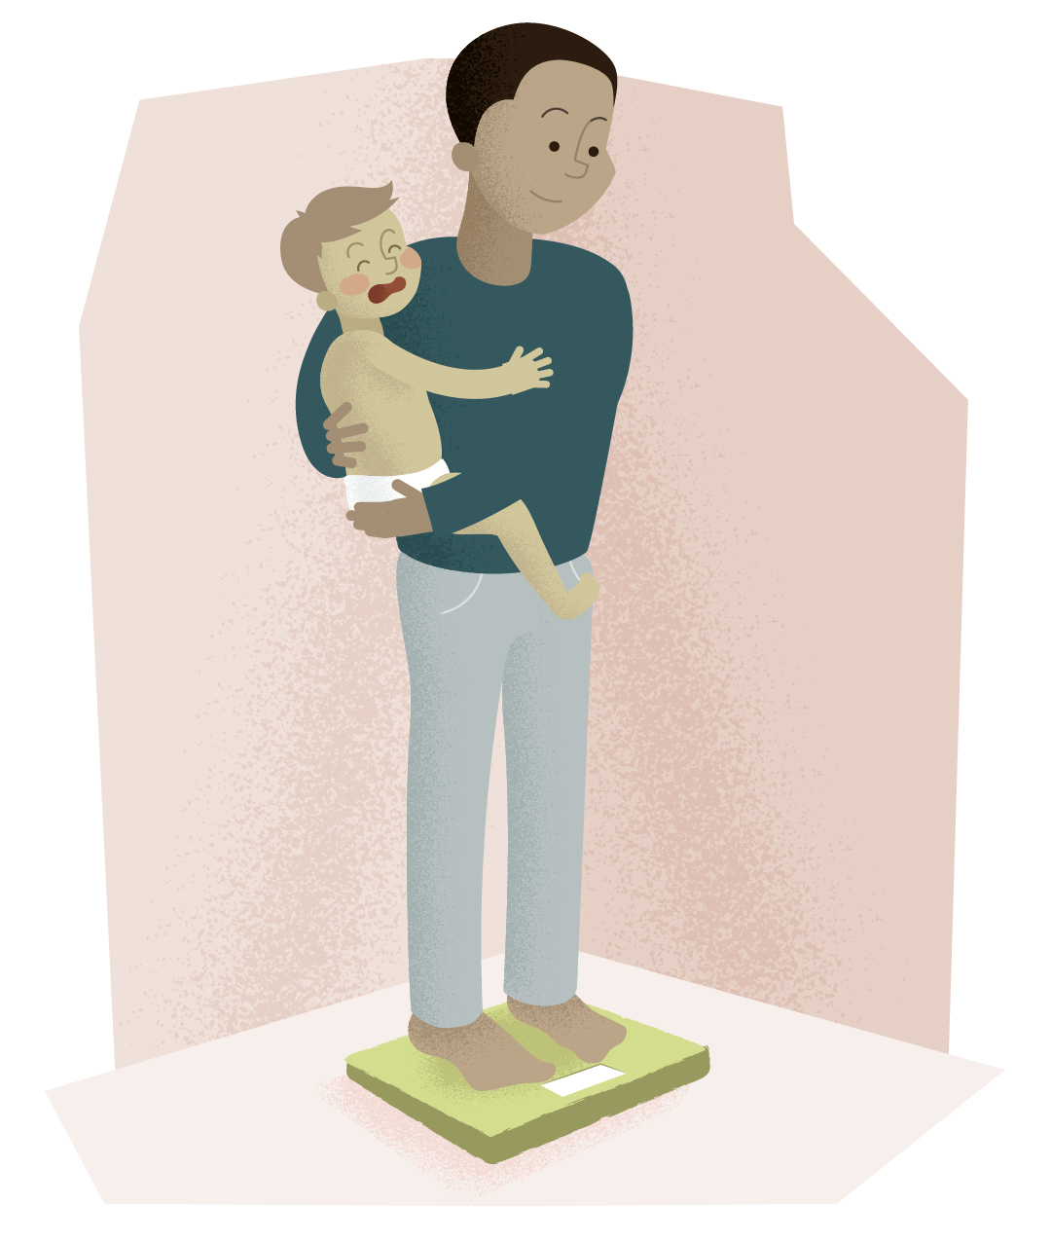

Μέτρηση παιδιού με ειδικές ανάγκες και μη συνεργάσιμα
ΣΩΣΤΗ ΤΕΧΝΙΚΗ
Μετράτε το παιδί με την βοήθεια του κηδεμόνα του
Ζυγίζετε το παιδί πρώτα μόνο του και σημειώνετε το βάρος του
Το παιδί πρέπει να είναι είτε γυμνό ή να φοράει ελάχιστα ρούχα
Ζυγίζετε τον κηδεμόνα με το παιδί στην αγκαλιά του
Σημειώνετε το συνολικό βάρος παιδιού και κηδεμόνα
Αφαιρείτε το βάρος του κηδεμόνα από το συνολικό βάρος
Για μεγαλύτερα παιδιά που δεν μπορούν να σταθούν όρθια χρησιμοποιείτε γερανό ανύψωσης ατόμων με ζυγαριά
Resource:
How to weigh uncooperative children

Slide 14
Αξιολόγηση ανθρωπομετρικών μετρήσεων
Οι ανθρωπομετρικές μετρήσεις θα πρέπει να αξιολογούνται στις κατάλληλες καμπύλες αναφοράς και να ερμηνεύονται σε σχέση με προηγούμενες μετρήσεις και το κλινικό ιστορικό του ασθενούς
Ο αναγνώστης παραπέμπεται στις συστάσεις του ESPGHAN Special Interest Group on Clinical Malnutrition “Hulst et al JPGN 2022 doi: 10.1097/MPG.0000000000003437”

Slide 15

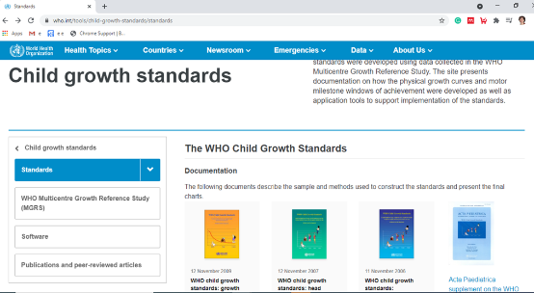
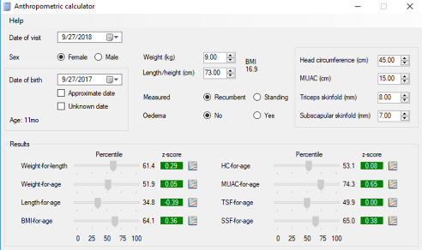
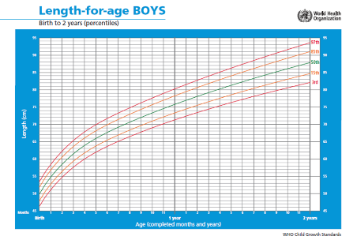
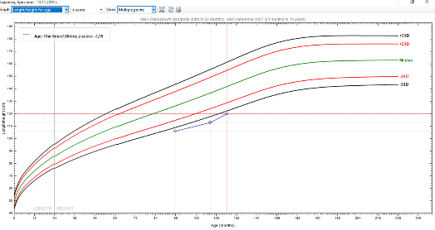
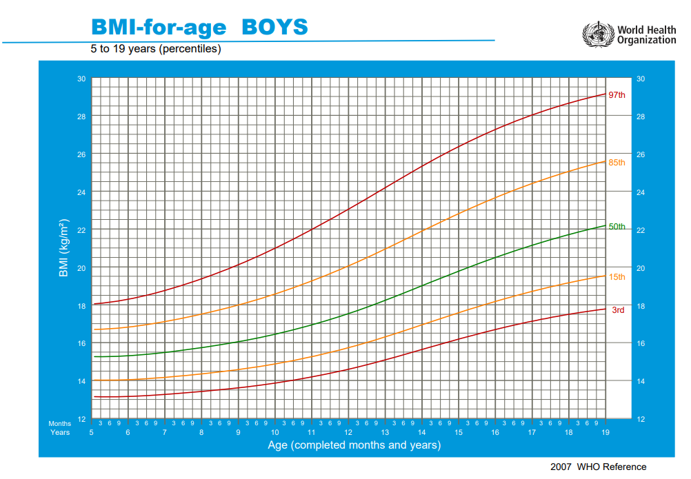

Πηγές πληροφoριών
WHO εργαλεία & εκπαίδευση
https://www.who.int/tools/child-growth-standards
WHO βίντεο
WHO Training Course | MGRS Anthropometry Training Video – YouTube
WHO καμπύλες αναφοράς
https://www.who.int/tools/child-growth-standards/standards
WHO software
https://www.who.int/tools/child-growth-standards/software
https://www.who.int/tools/growth-reference-data-for-5to19-years/application-tools https://www.healthforallchildren.com/shop-base/shop/software/lmsgrowth/

Slide 16
Translation
This version was translated from English.
Thank you to Kontogianni, Koastas Gerasimidis.
ESPGHAN takes no responsibility for the accuracy of the translation of the original English version.

